Slide 1
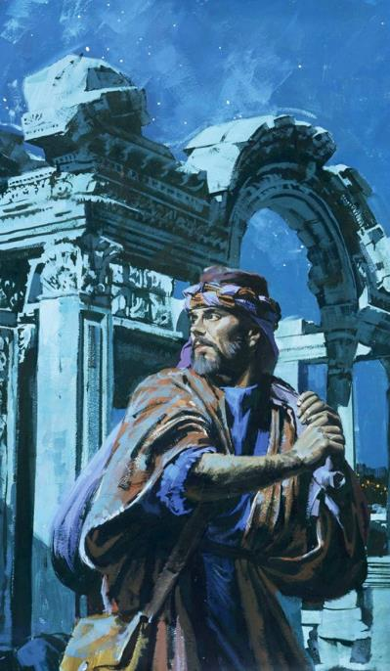
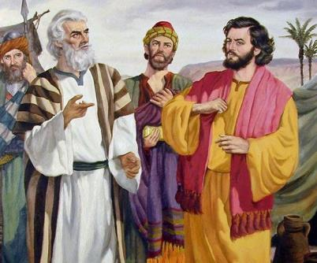
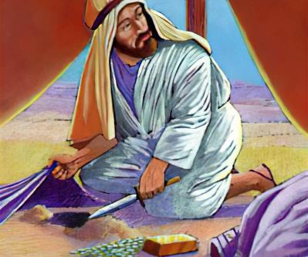
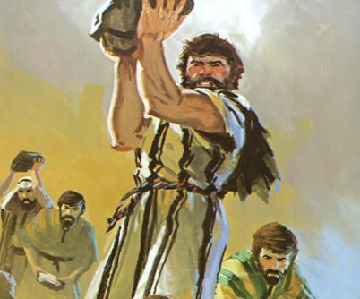
Les 6 vir 8 November 2025
DIE VYAND VAN BINNE

Slide 2


“Ek, die HERE, deursoek die hart, toets die niere, om aan elkeen te gee na sy weë, volgens die vrug van sy handelinge”
Jeremia 17:10

Slide 3


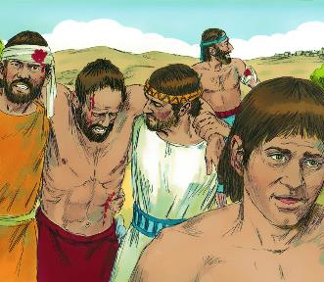
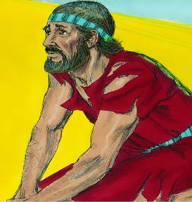





Na 'n onlogiese militêre taktiek het die mure van Jerigo geval. Israel het die stad binnegegaan en dit met die grond gelykgemaak. Oorwinning! Wie s’n? God s'n, aangesien Israel min daarmee te doen gehad het.
Na 'n weldeurdagte militêre taktiek wen Ai. Verslaan! Deur wie? Deur die volk Israel, aangesien hulle nie op God gereken het nie.
Toe hulle God uiteindelik bevraagteken het, was die antwoord dawerend: Israel het gesondig en kan nie meer sy vyande verslaan nie. Hoe kan hulle God se guns herwin?
Die oorsaak van die nederlaag (Josua 7:1-5, 10-13)
Ontsteld en geteister (Josua 7:6-9)
Die oortreder ontdek (Josua 7:14-19)
Agan se sonde (Josua 7:20-26)
Weer seëvierend (Josua 8:1-29)

Slide 4

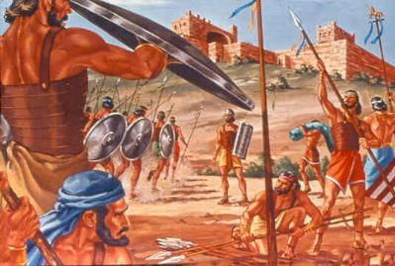
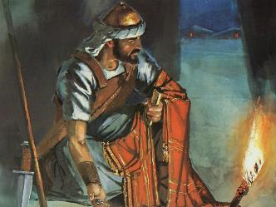
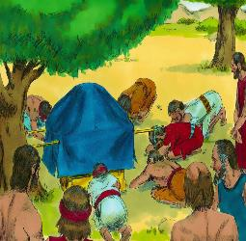
DIE OORSAAK VAN DIE NEDERLAAG
“Israel het gesondig en het ook my verbond oortree wat Ek hulle opgelê het, en ook geneem van die bangoed en ook gesteel en dit selfs heimlik by hulle goed gevoeg” (Josua 7:11)
Ná die gunstige verslag van die spioene wat na Jerigo gestuur is, het Josua God geraadpleeg en van Hom die strategie ontvang om die stad in te neem.
As Josua, nadat hy die verslag ontvang het van die spioene wat na Ai gestuur is, dieselfde gedoen het, sou die dood van 36 mense vermy gewees het (Josua 7:1-5).
Maar wat was die werklike rede vir die nederlaag, of wat sou die rede vir God gewees het om vir Josua te sê om nie Ai aan te val nie (Jos. 7:11)?
God het gesien dat "Israel gesondig het." Nêrens in die Bybel word sonde met sulke nuanses beskryf nie: "hulle het geskend ... hulle het gevat ... hulle het gesteel... hulle het gelieg ... hulle het dit by hul eie besittings geplaas.”
Let op die meervoud. Die sonde is deur een man gepleeg, maar God het die hele volk verantwoordelik gehou. Hulle het die verbond verbreek; sonde moes uitgeroei word sodat dit herstel kon word.

Slide 5

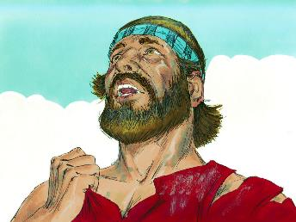
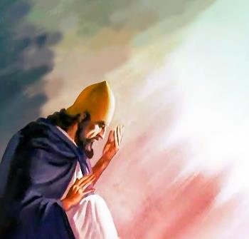
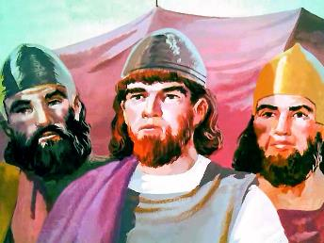
ONTSTELD EN GETEISTER
“En Josua het gesê: ‘Ag, Here HERE, waarom het U hierdie volk ooit deur die Jordaan laat trek om ons oor te gee in die hand van die Amoriete, sodat hulle ons kan vernietig? Het ons tog maar besluit om oorkant die Jordaan te bly!’ ” (Josua 7:7)
Josua en die ouderlinge was ontsteld oor die nederlaag by Ai, en hulle het duidelike tekens van rou getoon (Josua 7:6).
Josua reageer dan met 'n woedebui soortgelyk aan Israel se herhaalde reaksie gedurende hulle 40 jaar van rondswerwing: "Waarom het jy ons oorgebring...? As ons maar net tevrede was om te bly ...!" (Josua 7:7).
Maar Josua se gees was nie dieselfde as dié van die Israeliete in die woestyn nie. Sy klagte was nie deur teleurstelling gemotiveer nie, maar deur vrees dat God se naam onder die heidene oneer sou doen (Josua 7:8-9).
Hy het duidelik gesien dat God se karakter deur ongelowiges geïnterpreteer sou word op grond van hoe Sy mense opgetree het. Vandag is ons steeds God se getuienis in die wêreld. Wat 'n groot verantwoordelikheid!

Slide 6
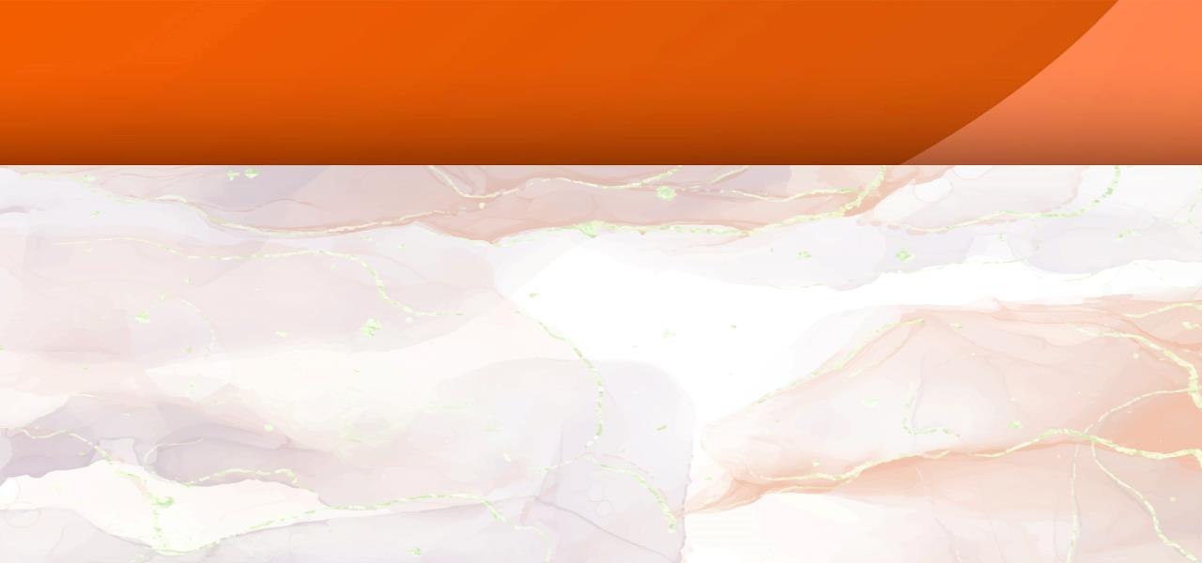
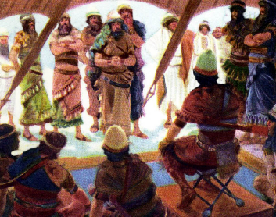
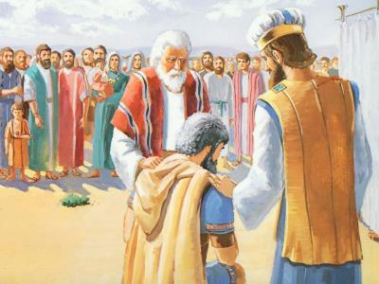
ONTDEK DIE OORTREDER
“Kom dan môre vroeg aan volgens julle stamme; en die stam wat die HERE deur die lot aanwys, moet aankom volgens die geslagte; en die geslag wat die HERE aanwys, moet aankom volgens die huisgesinne, en die huisgesin wat die HERE aanwys, moet aankom man vir man.” (Josua 7:14)
Om korporatiewe sonde (die skuld van die hele volk) uit die weg te ruim, moes die sondaar uitgeskakel word (Jos. 7:15). Uitgeskakel? Sou hy nie vergewe word as hy hom bekeer nie? Natuurlik sou hy! Maar Agan het geen teken van opregte berou getoon nie (en hy het baie geleenthede gehad om dit te doen).
Die ondersoekproses is aangekondig en tot die volgende dag uitgestel (Jos. 7:14-15)
Die stam van Juda is uitgewys (Jos. 7:16)
Die gesin van Sera is uitgewys (Jos. 7:17a)
Die leier Sabdi is aangewys (Jos. 7:17b)
Agan is genoem (Jos. 7:18)
Agan het stil gebly
Agan het stil gebly
Agan het stil gebly
Agan het stil gebly
Agan het stil gebly
As weerspieëling van goddelike goedhartigheid en liefde het Josua Agan gevra om sy sonde te bely (Jos. 7:19).
Agan se saak is verlore. Hy het bely, maar hy het nie om vergifnis gevra nie (Jos. 7:20). God het egter getreur oor sy hardheid van hart, gedemonstreer in elke oproep tot bekering.

Slide 7
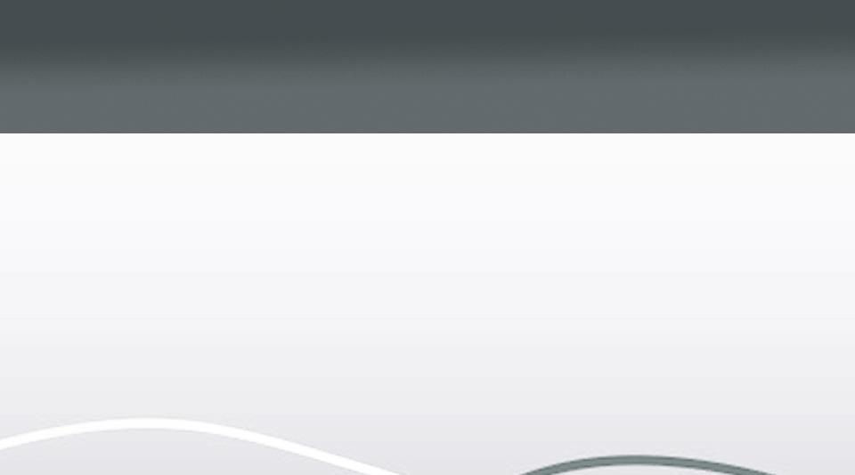
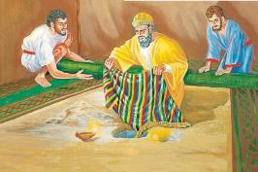

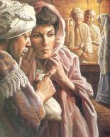
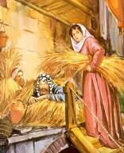
AGAN SE SONDE
“Ek het naamlik een mooi mantel uit Sínear by die buitgoed gesien en twee honderd sikkels silwer en een goudstaaf van vyftig sikkels in gewig, en ek het dit begeer en dit geneem; en kyk, daar lê dit begrawe in die grond binne-in my tent, en die silwer daaronder” (Josua 7:21)
Ragab
Sy het die spioene op die dak weggesteek
Sy het vriendelik teenoor Israel opgetree
Agan
Hy het die buit in die grond weggesteek
Dit het moeilikheid vir Israel gebring
Sy het oorwinning verkies vanweë haar geloof
Hy het 'n nederlaag veroorsaak deur sy werke
Sy het 'n verbond met Israel gesluit
Hy het die verbond van Israel verbreek
Sy het haar lewe en dié van haar gesin bevry
Hy is saam met sy gesin oorlede
Josua het Agan gevra om eer aan God te gee en sy sonde te bely (Jos. 7:19). Dit was sy laaste kans. As hy, toe hy bely het, om vergifnis gevra het ... Maar hy het nie, en daar was geen vergifnis vir hom nie. (Num. 15:30-31).
Soos Eva, het Akan "gesien", "begeer" en "geneem", en sy sonde het baie geraak (Gen. 3:6). Soos Ananias en Saffira, het Akan van die vervloekte dinge wat aan God toegewy is, geneem en daarvoor betaal (Hand.5:1-2).
Die besluite wat Agan in Jerigo geneem het, was diametraal teenoor dié van Ragab:

Slide 8

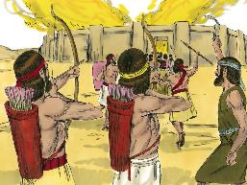
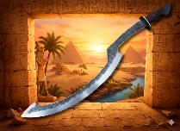
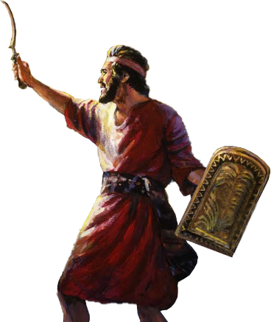
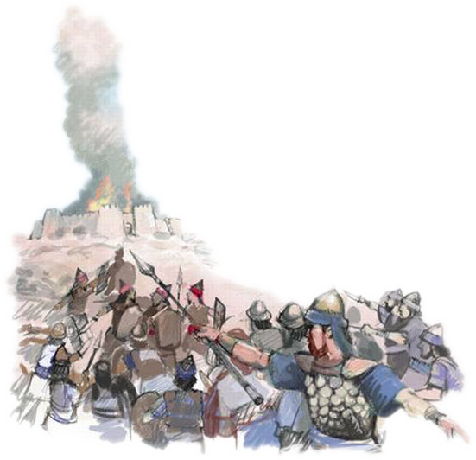
WEER SEËVIEREND
“Daarop sê die HERE vir Josua: ‘Wees nie bevrees of verskrik nie; neem al die weerbare manskappe met jou saam en maak jou klaar, trek op na Ai; kyk, Ek gee die koning van Ai en sy volk en sy stad en sy land in jou hand.’ ” (Josua 8:1)
Soos in Jerigo, het God vir Josua die strategie voorsien om oorwinning oor Ai te behaal (Jos. 8:1-2).
Gedurende die nag is 'n hinderlaag agter die stad opgerig. Teen dagbreek het die leër Ai genader en gemaak asof hulle weer voor hulle vlug.
Terwyl Moses sy staf opgelig het totdat hy die oorwinning oor die Amalekiete behaal het, het Josua op God se bevel sy "wapen" (waarskynlik 'n sekelswaard wat deur die Egiptenare gebruik is) opgelig en dit omhoog gehou totdat hy volkome oorwinning behaal het (Jos. 8:18-22, 26).
God het weereens oorwinning aan sy mense gegee. Die Vallei van Achor, waar Agan en sy gesin tereggestel is, het die deur na oorwinning oopgemaak, 'n "deur van hoop" (Hosea 2:15).
Wanneer ons goddelike vergifnis deur geloof aanvaar, begrawe God ons sonde in Akor en maak die deur oop vir hoop.

Slide 9

“Die invloed wat die kerk die meeste moet vrees, is nie dié van openlike teenstanders, ongelowiges en godslasteraars nie, maar van inkonsekwente belydenisse van Christus. Dit is hulle wat die seën van die God van Israel terughou en swakheid oor die kerk bring, 'n smaad wat nie maklik weggevee kan word nie…
Die Christendom moet nie bloot op die Sabbat geparadeer word en in die heiligdom vertoon word nie; dit is vir elke dag in die week en vir elke plek. Sy eise moet erken en gehoorsaam word in die werkswinkel, tuis en in saketransaksies met broeders en met die wêreld …”
EGW (Conflict and Courage, April 23)

